Slide 1


Programação Microcontroladores
Professor MSc. Heleno Cardoso

Slide 2
Aula 01 Microcontroladores
Professor MSc. Heleno Cardoso

Slide 3
Contextualização
Computador num único circuito integrado que reúne um núcleo de processador, memórias voláteis e não voláteis e periféricos programáveis de entrada e de saída de dados.
Por exemplo, temos o microcontrolador 16F628A (datasheet), Microchip, componente PIC (Programmable Interface Controller – Controlador de Interface Programável).

Slide 4
Arquitetura – PIC1650
ULA
Unidade de Controle
Memória de Dados
Memória de Instruções
Dispositivos Entrada / Saída

Slide 5
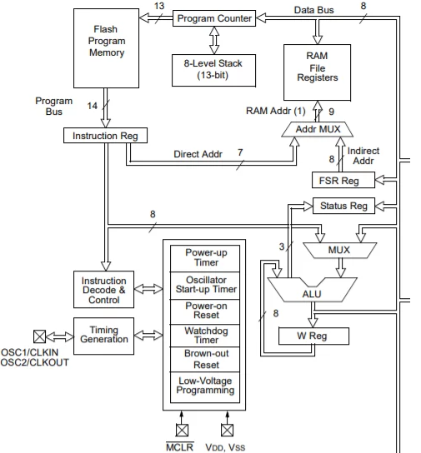
Arquitetura – PIC16F68A

Slide 6
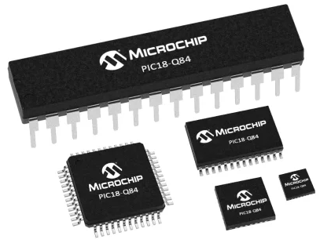
Exemplos – PIC

Slide 7
Aplicações – PIC
Fonte
IoT
Inversores
Controles de processos(usinas nucleares, Petrobrás); Cálculos balísticos
Tráfegos, grafos
Utilização: Controle de sistemas lógicos, sistemas analógicos, PWM, linguagem C, comunicação serial, timers, pinos I/O, conversores, etc.
Datasheet: https://web.mit.edu/6.115/www/document/16f628.pdf

Slide 8
História dos Microcontroladores
O microcontrolador foi inventado pela Texas Instruments no início da década de 1970, aproximadamente na mesma época que o primeiro microprocessador foi inventado pela Intel.
Os primeiros microcontroladores eram basicamente microprocessadores com memória incorporada tal como RAM e ROM.
Posteriormente, eles evoluíram para uma vasta variedade de dispositivos adaptados para aplicações específicas de sistemas embarcados tais como carros, telefones sem fio e eletrodomésticos.

Slide 9
História dos Microcontroladores
Em 1971, o primeiro microcontrolador foi inventado por 2 engenheiros na Texas Instruments, de acordo com o Instituto Smithsoniano.
Gary Boone e Michael Cochram criaram o TMS 1000, que era um microcontrolador de 4 bits com ROM e RAM incorporados.
Esse microcontrolador era utilizando internamente pela empresa nas suas calculadoras, de 1972 a 1974, e foi melhorado ao longo dos anos.

Slide 10
História dos Microcontroladores
Em 1974, ele foi colocado à venda para as indústrias eletrônicas. O TMS 1000 estava disponível em várias configurações de tamanhos de RAM e ROM.
Em 1983, cerca de 100 milhões de dispositivos TMS 1000 haviam sido vendidos.

Slide 11
História dos Microcontroladores
Microcontroladores Intel
Além de produzir o primeiro microprocessador, a Intel também desenvolveu muitos microcontroladores importantes, dois deles sendo o 8048 e o 8051, utilizado como o processador no teclado do computador da IBM.
O 8051 o seguiu em 1980, e se tornou uma das famílias mais populares de microcontroladores. Variantes da arquitetura do 8051 ainda são produzidas atualmente, tornando o 8051 um dos projetos eletrônicos mais duradouros da história.

Slide 12
História dos Microcontroladores
Microcontroladores Modernos
Além de dispositivos de uso geral, microcontroladores especializados estão sendo produzidos para áreas como automotiva, iluminação, comunicação e dispositivos de baixo consumo de energia.
Eles também têm se tornado menores e mais potentes. Por exemplo, em 2010, a Atmel anunciou um microcontrolador flash em um pacote medindo 2 mm por 2 mm.
Estes dispositivos minúsculos são pequenos e baratos o suficiente para serem utilizados em produtos como brinquedos e escovas de dentes.

Slide 13
Evolução dos Microcontroladores
Século XVII – Primórdios da Computação
Computadores de geração “zero”
Blaise Pascal (1642) — Máquina de Calcular Mecânica, cobrar impostos (tax)
Charles Babbage (séc. XIX, 1822) — Calculadora mecânica (operac. matemáticas)
Herman Hollerith (1880) — Cartões perfurados, censo 1886 nos EUA
ÁBACO (séc. V a.c.), origem chinesa, operações matemáticas

Slide 14
Evolução dos Microcontroladores
1ª Geração - Computadores eletrônicos (relés e válvulas), Anos 40, 1946, ENIAC
2ª Geração - Computadores (transistores), (1955-1965), IBM 7090
3ª Geração - Computadores (circuitos integrados), (1965-1975), IBM 360, Intel
4ª Geração - Computadores (VLSI), (1980), IBM, Intel 8088, PC XT, PC AT, PC 386, PC 486, (Pentium), Apple
5ª Geração - Computadores (VLSI), (2009), IBM, Intel, Apple, MMX, Pentium II, Celeron, Macintosh, AMD, i3, i5, i7
6ª Geração – Nanotecnologia Aplicações dedicadas (microcontroladores, microprocessadores), IoT (conceito 1999)
7ª Geração (biochips ???) será?

Slide 15
Características de uma CPU
Baseado em registradores internos
Dados binários como entrada
Processa-os de acordo com um conjunto de instruções
Armazena as instruções na memória
Fornece uma saída

Slide 16
Componentes Básicos - Chip
Processador (ULA e UC)
Memória
Periféricos de Entrada e de Saída
Temporizadores
Dispositivos de Comunicação Serial
Sensores
PWM
Conversores
Pinos I/O
Controle de Sistemas Lógicos, Relés, Interruptores, etc.

Slide 17
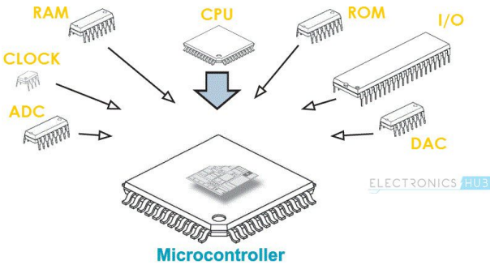
Componentes Básicos - Chip

Slide 18
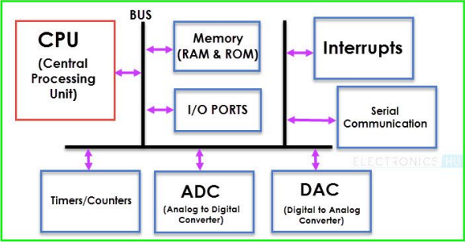
Componentes Básicos - Chip

Slide 19
Distinção Entre Microcontroladores
As famílias são identificadas principalmente pelos dois primeiros dígitos do código do dispositivo.
O caractere alfabético a seguir fornece alguma indicação da tecnologia usada.
O caractere 'C' entre os números IC indica tecnologia CMOS, e a inserção 'F' indica incorporação de tecnologia de memória Flash, um 'A' após o número indica uma atualização tecnológica no primeiro dispositivo de emissão.

Slide 20
Distinção Entre Microcontroladores
Essas cinco famílias são dadas abaixo.
Família Série 16
Família da série 16C5X
Família da série 12
Família Série 17
Família Série 18

Slide 21
Distinção Entre Microcontroladores
Família PIC | Tamanho da Pilha (bytes) | Tamanho da instrução (bit) | Quantidade de instruções | Vetores de Interrupção
12C/12F | 2 | 12 | 33 | 0
16C5/16F5 | 2 | 12 | 33 | 0
16C/16F | 8 | 14 | 35 | 1
17C | 16 | 16 | 58 | 4
18C/18F | 32 | 16 | 75 | 2
Fonte: https://www.nbcafe.in/comparison-between-different-pic-families/

Slide 22
Identificação de Microcontroladores
NodeMCU
ARM Cortex-M
ESP8266, ESP32 (Espressif)
Atmel AVR / AVR 32
Intel 8051
Microchip PIC
NXP LCP 2000 / 3000
Paralax Propeller
Texas Instruments MSP430

Slide 23
Diferenças Entre Micropr. vs Micrcon.
Microprocessador | Microcontrolador
Consiste em uma CPU que acessa periféricos externos | Possui CPU, memória, E/S e outros elementos intergrados
Empregados em computadores, como PCs e servidores | Usados em dispositivos embarcados
Baseado na arquitetura de Von Neumann | Baseados em arquitetura Harvard
Custo elevado devido à sua complexidade | Custo muito baixo, inclusive do sistema completo
Sem restrições de memória, pois usa RAM externa | Possuem pouca memória, interna
Pode ser usado em aplicações dos mais variados tipos (propósito geral), inclusive simultâneas | Executa aplicações relativamente simples, geralmente por vez
Consumo de energia e dissipação de calor são elevados | Consumo de energia e dissipação de calor são baixos – pode operar com pilhas
Clock na casa dos GHz | Clock na casa dos MHz

Slide 24
Plataformas Dev. para Microcon.
Plataforma Arduíno e Ferramenta TinkerCAD
Ferramenta PICSimlab, microcontroladores PIC
Plataforma Raspberry PI (RPi) - Linux

Slide 25
Leitura Específica
[1] Programação Microcontroladores.
Disponível em: https://books.google.com.br/books?hl=pt-BR&lr=&id=ODenKGOHMRkC&oi=fnd&pg=PA9&dq=microcontrolador+&ots=unvT_d386z&sig=nKrTAprr4r1gR94lsFX_g0NKC7o#v=onepage&q=microcontrolador&f=false
[2] Programação Microcontroladores.
Disponível em: https://books.google.com.br/books?hl=pt-BR&lr=&id=fnTvx-_qwucC&oi=fnd&pg=PA20&dq=microcontrolador+&ots=HiESGOvggU&sig=NYk0RDRRJaZYtzvsjlidzdAdudU#v=onepage&q=microcontrolador&f=false

Slide 26
Aprenda+
[1] Programação Microcontroladores
Disponível em: https://youtu.be/EeRXSKfaYjA
[2] How a CPU Works
Disponível em: https://youtu.be/cNN_tTXABUA

Slide 27
Dinâmica/Atividades
Exercícios (Atividade Verificadora de Aprendizagem)
https://quizizz.com/admin/quiz/6087762e9c806b001c65dc74/microcontrolador
https://quizizz.com/admin/quiz/5aa686b4bc8374001abc8e88/sistemas-embarcados-e-microcontroladores

Slide 28
Referências Bibliográficas
[1] PEREIRA, Fábio. Microcontroladores PIC: programação em C. Saraiva Educação SA, 2007.
[2] Eletrogate, Disponível em: https://blog.eletrogate.com/introducao-aos-microcontroladores-pic-parte-1/ , acessado em 07/03/2023.
[3] Subham Dutta, Disponível em: https://www.nbcafe.in/comparison-between-different-pic-families/ , acessado em 07/03/2023.
[4] Steve Aycock, Disponível em: https://www.ehow.com.br/historia-microcontroladores-info_42970/ , acessado em 07/03/2023.

Slide 29
Programação Microcontroladores
Professor M.Sc. Heleno Cardoso

